Slide 1



Slide 2


一例高龄肺炎克雷伯菌感染性胰腺炎患者治疗思考

Slide 3

● 病例简介
摘要
1.独特性：高龄患者，多病共存，基础情况差，出现肺炎克雷伯菌感染性胰腺炎，病情复杂危重。
2.背景：高龄、共病患者，一般情况差，出现肺炎克雷伯菌感染性胰腺炎危及生命，有效抗感染及对症支持治疗后好转。

Slide 4
● 患者基础信息
1.人口学信息：女性、88岁，退休人员，体重45.7kg。
2.主诉：因“纳差、消瘦半年，发热2周”入院。患者半年前出现食欲下降，伴体重减轻（半年内下降10kg），近2周上述症状逐渐加重，并出现发热，最高38.5℃，间断出现腹泻及黑便情况，于外院住院治疗，予以抗生素（哌拉西林）、营养支持等治疗后症状无缓解。
3.既往史：（1）心血管：高血压病史、冠心病病史，服用他汀治疗；
（2）老年性痴呆病史，未用药；
（3）慢性肾功能不全、贫血病史，服用羟苯磺酸钙；
（4）否认肝炎、结核等传染病史；否认药物过敏史。

Slide 5
● 入院后检查
1.体格检查：
BP 167/71 mmHg，P 68 bpm，T 38℃，R20rpm。痴呆状、消瘦貌，皮肤巩膜无黄染，浅表淋巴结未及肿大。双肺呼吸音粗，双下肺可闻及湿性啰音，右肺为甚，心律不齐，未及明显病理性杂音。腹软，全腹轻压痛，无反跳痛，肝脾不大，肠鸣音正常。双下肢不肿。
2.辅助检查：
1.感染指标
①血常规(五分类)：白细胞计数 17.18 *10^9/L↑，中性粒细胞(%) 83.7 %↑，中性粒细胞(#) 14.39 *10^9/L↑，淋巴细胞(%) 9.8 %↓，血红蛋白 86.0 g/L↓，血小板计数 360.0 *10^9/L↑；②降钙素原 14 ug/l ↑；③超敏C反应蛋白 10.2 mg/L↑；④白细胞介素6 17.01 pg/mL↑。
2.生化指标：
①胰腺损伤检查(p-AMY、LPS) 脂肪酶 503.9 IU/L↑，胰淀粉酶 200 U/L↑。
②尿素 22.50 mmol/L↑，肌酐 155 umol/L↑，天门冬氨酸氨基转移酶 36 U/L↑，总蛋白 55.4 g/L↓，碳酸氢根 14.4 mmol/L↓，白蛋白 30.6 g/L↓，eGFR(CKD-EPI 2021 cr) 27.7 ml/min/1.73m^2↓，乳酸脱氢酶 290 U/L↑；
3.影像学：
①腹部CT：肝左叶稍低密度影，建议增强检查；胰腺颈部稍低密度影，建议增强检查；左肾结石；左肾低密度影，囊肿可能，必要时增强检查；双侧肾上腺结合部增粗。
②胸部CT：双肺支气管炎并周围散在感染；双肺钙化灶，双肺数枚微小结节，大致同前；右侧支气管条状高密度影，考虑分泌物；纵隔淋巴结增多，部分增大；少量心包积液；主动脉、冠脉管壁钙化。

Slide 6
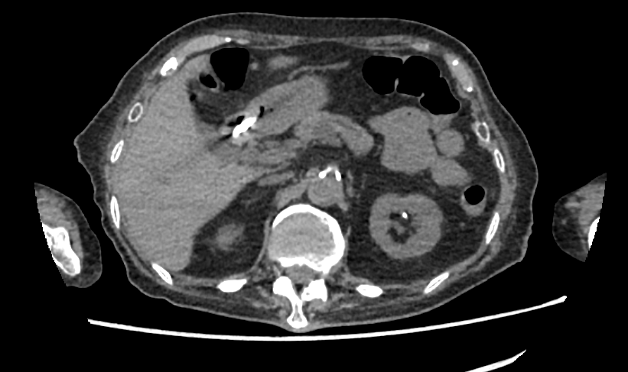
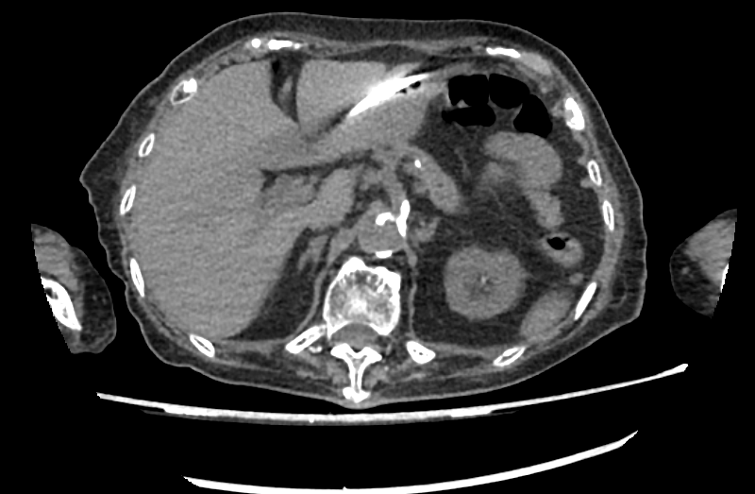
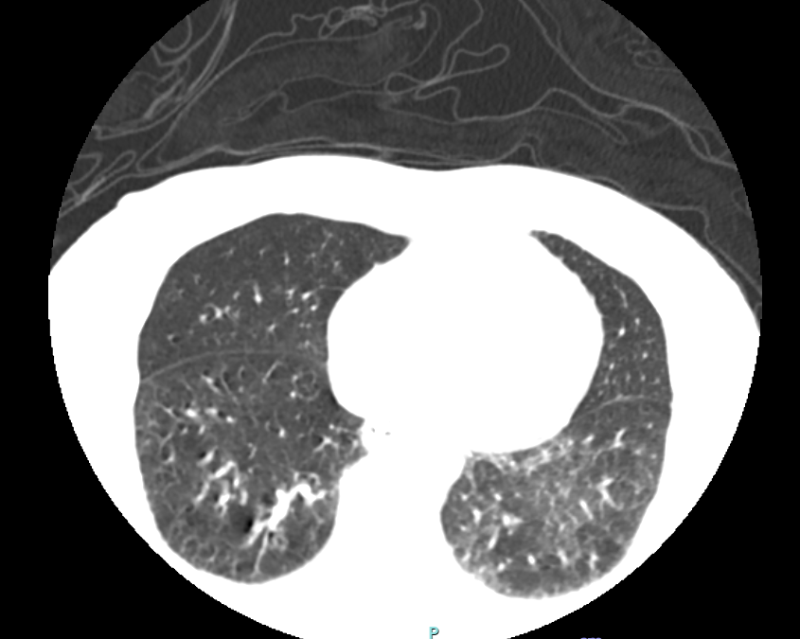
● 入院后检查
3.影像学检查：

Slide 7
● 诊断评估
诊断评估
1.初步诊断：1.纳差、消瘦查因：急性胰腺炎？肿瘤？
2.肺部感染
3.慢性肾功能不全
4.痴呆
5.冠状动脉粥样硬化性心脏病
2.诊断依据：感染指标及腹部、胸部CT影像支持诊断。
3.鉴别诊断：胆囊炎：患者查体Murphy 阴性，腹部CT未见胆囊解释及胆囊炎性表现。
阑尾炎：患者腹部压痛为全腹部，CT未见阑尾肿大。

Slide 8
● 治疗过程
1.药物（1.禁食水，静脉营养支持。胃肠减压、灌肠促排便；
2.抑酸抑酶；
3.抗感染：美罗培南+依拉环素。）
2.手术（无）

Slide 9
● 治疗过程
3.微生物/病理结果（血培养提示肺炎克雷伯菌 4+，多重耐药。）
4.方案调整（无）
5.指标追踪（1.用药3天：
白细胞计数 16.44 *10^9/L↑，中性粒细胞(%) 87.6 %；降钙素原 5.2 ug/l ↑；白细胞介素6 33.51 pg/mL↑； 超敏C反应蛋白 82.6 mg/L↑。
2.用药7天：
白细胞计数 11.31 *10^9/L↑，中性粒细胞(%) 82.3 %↑；降钙素原 1.8 ug/l ↑；白细胞介素6 24.82 pg/mL↑；超敏C反应蛋白 11.9 mg/L↑。）

Slide 10
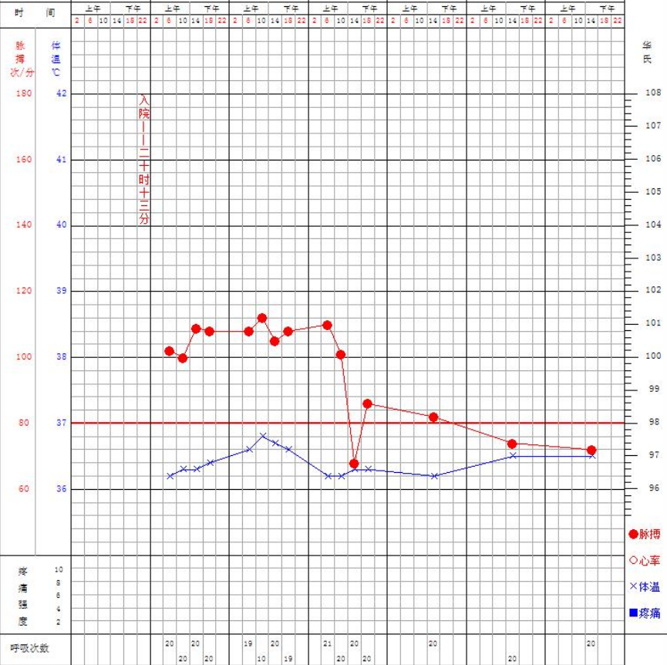
● 治疗过程
3.时间轴记录:(折线图)

Slide 11

● 诊疗体会
1.疗效评价：患者肺炎克雷伯菌感染所致胰腺炎，经抗感染治理后患者体温下降、感染指标趋于正常。
2.局限性：未明确患者发生胰腺炎的具体病因，家属不愿意进一步寻找病因。
3.结论：高龄老年患者，长时间纳差消瘦未明确原因，入院后明确病因及病原学，并给与针对性抗感染治疗后，患者病情好转。

Slide 12
感谢观看
敬请指导

